Slide 1
Propuesta de Colaboración
Desarrollo del Documento funcional y del
Plan de implantación de un CRM en Ingeteam
4 de marzo de 2015
REF: 150304

Slide 2
Índice
Situación Actual, Objetivos y Enfoque
Metodología
  Entrevistas y reuniones
  Análisis y diagrama de procesos
  Definición de procesos
  Análisis de los sistemas
  Lista corta de sistemas CRM
  Demos CRM
  Especificación funcional (EFS)
  Solicitud de propuestas (RFP)
  Plan de implantación detallado
Entregables del Proyecto
Planificación del Proyecto
  Entrevistas y procesos
  Global
Equipo de Trabajo
Honorarios y Facturación
Hoja de solicitud de servicio
Anexo: Condiciones de Contratación

Slide 3
Situación Actual, Objetivos y Enfoque

Slide 4
Situación Actual, Objetivos y Enfoque
Ingeteam Corporación S.A. tiene decidido llevar a cabo un proyecto de implantación de un sistema CRM (Client Relationship Management System), para lo cual, y para asegurar el éxito del proyecto se requerirá de la colaboración de un consultor con experiencia en la implantación de sistemas CRM.
Esta colaboración estaría enmarcada en el objetivo de facilitar la implantación del CRM en las siguientes áreas de Ingeteam:
  Gerencia
  Departamento Comercial
  Departamento de Marketing
  Departamento de I+D
  Departamento de Servicios
además del Departamento de Sistemas, esencial en todo el proyecto, muy especialmente en la integración con otros sistemas, como el ERP SAP, o el sistema SAT (Área de Atención al Cliente).
Se pretende, además de minimizar riesgos en la implantación, que los usuarios de todas las áreas involucradas completen su conocimiento del sistema y lleguen a utilizarlo de forma eficiente, cumpliendo con las expectativas que se tienen con la implantación de un CRM.
Para adaptar adecuadamente un sistema de gestión,
el primer paso es disponer de los procesos de negocio documentados.

Slide 5
Objetivos
El objetivo principal es elaborar los documentos de
  Especificación Funcional del Sistema (EFS) y
  Plan de Implantación detallado
  para las áreas identificadas (con estimación de costes de implantación e integración con los sistemas actuales), y por lo tanto para sus procesos de negocio que se considere puedan potenciarse gracias a la implantación del CRM.
Para estos proceso se identificarán sus actividades, y para cada actividad, las tareas existentes, áreas y personal implicado, relaciones entre las tareas y documentos obtenidos en cada una de ellas. Sí va a ser objeto del presente proyecto la documentación detallada de aquellos procedimientos de trabajo propios de cada una de las tareas (corresponde a la fase de automatización de procesos para su inmediata implantación).
Para lograr este objetivo se debe crear el Grupo de Trabajo:
    Responsable Funcional, para interlocución y coordinación del personal de Ingeteam
    Personal de las diferentes áreas involucradas, responsables de los procesos y actividades de negocio
    Consultor CRM y documentalista
Debe quedar claro que, al no ser una consultoría de negocio, no es objetivo de este proyecto identificar las oportunidades de mejora, cuellos de botella, optimización de procesos, su implantación, comunicación ni formación; pero los entregables resultado de este proyecto sí les servirá a las responsables de negocio para identificar esas oportunidades de mejora. En cualquier caso, se tratará de identificar posibles puntos de mejora durante la documentación de los procesos, y se notificará puntualmente.

Slide 6

Enfoque (Metodología)
Entrevistas (E)
Análisis de procesos (AP)
Documentación de Calidad (QA)
Diagramas de procesos (P)
Objetivos estratégicos (O)
Inventario de aplicaciones (A)
Mapa de interfaces (MI)
Mapa de cobertura sistemas (MS)
Lista corta sistemas CRM (LC)
Demos CRM (D)
Especificación Funcional (EFS)
Solicitud de Propuestas (RFP)
E
QA
P
AP
O
LC
D
EFS
RFP
A
MI
Conclusiones
MS
Plan

Slide 7
Metodología
Entrevistas y reuniones
E
QA
P
O
AP
LC
D
EFS
RFP
MS
A
MI
Plan
Planificación de las entrevistas y reuniones de trabajo.
Se deben identificar:
Áreas y personas clave en el proyecto (y Alta Dirección)
Objetivos estratégicos
Problemas a resolver / Mejoras
Indicadores tangibles QA
  Funcionales
  Técnicos
  Satisfacción de los usuarios
Evolución funcional en el tiempo
Prioridades y fases
Requerimientos técnicos y de integración de sistemas
Plan de Entrevistas

Slide 8
Metodología
Entrevistas y reuniones
E
QA
P
O
AP
LC
D
EFS
RFP
MS
A
MI
Plan
Preparación Área
Reunión de trabajo con el Área
Preparación en base al RFP final, que incluye inicialmente unos 1.000 criterios a tener en cuenta, los cuales se personalizarán para Ingeteam.
Identificar personas clave por área.
En las reuniones se repasarán todos los capítulos específicos de esa área, detallando los criterios que han sido personalizados. Se identificará, para cada criterio:
Especificación detallada
Formularios necesarios, con sus campos
Posibles datos de otros sistemas
Nivel de criticidad
Prioridad
Toda esta información será muy importante, tanto para la planificación del proyecto futuro de implantación, como para solicitar los presupuestos, y poder evaluar a los proveedores.
Será la base del Checklist de pruebas.
CAPÍTULOS PRINCIPALES DE LAS FUNCIONALIDADES A ANALIZAR PARA CADA ÁREA
Automatización del equipo de ventas
Automatización de la mercadotecnia
Soporte y servicio al Cliente
Analítica y generación de informes
Funcionalidad de negocio
Funcionalidad técnica
Soporte local (calidad, disponibilidad y referencias en el sector)

Slide 9
Metodología
Análisis y diagrama de procesos
E
QA
P
O
AP
LC
D
EFS
RFP
MS
A
MI
Plan
El objetivo básico es modelar los procesos más involucrados con CRM, elaborando unos diagramas de procesos que serán revisados y validados por los correspondientes responsables funcionales.
Esta tarea se lleva a cabo en varias fases:
El estudio de la documentación de QA servirá para:
  Identificación de los requerimientos iniciales
  Modelado inicial de los procesos de la Empresa cubiertos por CRM
  Diagnóstico de la documentación de CRM
Se ha de destacar que en la fase de revisión, el objetivo no será realizar una revisión detallada en ningún caso.
Documentación QA
Elaboración
Diagramas iniciales
Revisión
Funcional
Modelado final
Entrevistas
Se recomienda mantener una reunión monográfica con la Alta Dirección para perfilar los objetivos estratégicos principales de la Empresa asociados a los procesos de trabajo relacionados con el uso y la implantación del CRM.

Slide 10
Metodología
Definición de procesos
E
QA
P
O
AP
LC
D
EFS
RFP
MS
A
MI
Plan
Creación del Grupo de Trabajo
Elaboración de la Documentación
del Proceso
1
3
Personas que participan
en el proceso
Personal TI
Herramienta CASE para la
Definición de Procesos
Documentos y DFD’s asociados
a los procesos
Validación del proceso definido
Recogida de Información
4
2
Aprobación del proceso
Aprobación de la documentación
generada
Análisis Estudio realizado
Reuniones específicas
Consultas puntuales

Slide 11
Metodología
Análisis de los sistemas
E
QA
P
O
AP
LC
D
EFS
RFP
MS
A
MI
Plan
Un aspecto importante para estudiar el impacto de la implantación de un sistema es disponer de toda la información relativa a los sistemas actuales de la Empresa, que procesos de negocio cubren, y cómo se comunican entre sí.
Por ello, se elaborará una matriz de cobertura de los procesos en relación a los sistemas en explotación en la actualidad. Eso nos dará una visión de qué sistemas intervienen de alguna manera en cada proceso de trabajo, así como el alcance de cada aplicación dentro de toda la organización de la Empresa. Gracias a este mapa de cobertura se puede estudiar el grado de implantación requerido para el CRM, y la implicación de cada área de negocio.
Otro punto importante es identificar todos los puntos de flujo de la información entre diferentes sistemas (interfaces), tipos de interfaz y su nivel de integración; Esto permitirá levantar posibles alarmas en relación al estado actual de los interfaces, pero sobre todo el alcance en relación del CRM con otros sistemas.
Este análisis de sistemas permitirá identificar a priori las necesidades de integración, y el modelo de seguridad, así como capacidades para la movilidad corporativa.
También se debe identificar el presupuesto a corto y a largo plazo para el capítulo CRM.
RESULTADOS:
Mapa de cobertura de los procesos por aplicaciones
Mapa de interfaces (con modelo de seguridad)

Slide 12




Metodología
Lista corta de sistemas CRM
E
QA
P
O
AP
LC
D
EFS
RFP
MS
A
MI
Plan
Ingeteam dispone de una lista corta de sistemas CRM.
Esta lista no es definitiva. Se llevará a cabo una tarea de validación de estos tres sistemas, de forma que se estará abierto para añadir o quitar algún sistema de esta lista, en función de:
  Necesidades funcionales de la Empresa
  Estrategia tecnológica y presupuestaria de la Empresa
  Objetivos estratégicos
Se compararán esos criterios con las soluciones CRM, teniendo en cuenta:
    Plataforma CRM - Características funcionales, técnicas y económicas de la solución, teniendo en cuenta las novedades de las últimas versiones
    Proveedores - Capacidades técnicas y de servicio de los implantadores
Lista corta inicial

Slide 13
Comparativa personalizada CRM
Demos CRM
E
QA
P
O
AP
LC
D
EFS
RFP
MS
A
MI
Plan
PROCESO PERSONALIZADO
CONFIGURACIÓN TIEMPO REAL
CARACTERÍSTICAS FUNCIONALES
Automatización del equipo de ventas
Automatización de la mercadotecnia
Soporte y servicio al Cliente
Analítica y generación de informes
Funcionalidad de negocio
Funcionalidad técnica
Soporte local (calidad, disponibilidad y referencias en el sector)
CARACTERISTICAS ECONOMICAS
Consultoría Previa
Licencias corporativas
Implantación
Formación
Desarrollos / Personalizaciones
TOTAL
Mantenimiento / Soporte anual
Mantenimiento Evolutivo

Slide 14
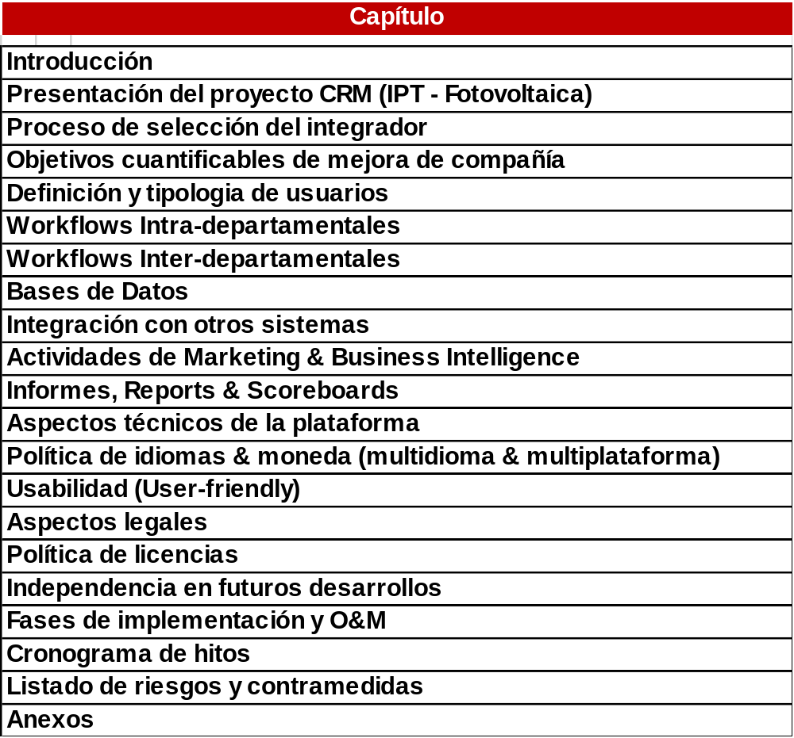
Metodología
Especificación Funcional (EFS)
E
QA
P
O
AP
LC
D
EFS
RFP
MS
A
MI
Plan
Índice de contenidos del EFS
Origen
Ver anexo 20150303 Indice CRM (ver4.0)_IMPR_3.pdf adjunto a esta propuesta que incluye desglose de todos los capítulos.

Slide 15
Metodología
Solicitud de Propuestas (RFP)
E
QA
P
O
AP
LC
D
EFS
RFP
MS
A
MI
Plan
Se solicitará a todos los proveedores una propuesta para la implantación de un CRM. En esta solicitud, además de la carta de invitación, se le adjuntarán los siguientes documentos:
Documento | Contenido | Objetivos
Especificación funcional del sistema (EFS) | Este documento proporciona a los proveedores un análisis exhaustivo de necesidades con toda la información sobre los casos de uso que van a tener que implementar, modelo de datos necesario, integraciones a realizar con otros sistemas, configuración de perfiles de usuarios, etc. | Reducir el tiempo de implantación. Presupuestos ajustados, ante la reducción de riesgos. Eliminación de la fase de Análisis, que se reducirá a tareas de gestión técnica. Realizar pruebas con Checklist
Plantilla de criterios CRM | Con esta plantilla los proveedores evaluarán el grado de configuración <-> desarrollo que requiere cada criterio identificado y categorizado a lo largo de las fases anteriores. | Realizar pruebas con Checklist Información para la Matriz de riesgos Priorizar tareas para el plan final
Cuestionario para el proveedor | Se solicitará información para conocer la experiencia, referencias, y servicios de valor añadido del proveedor. | Evaluación de los proveedores, como dato adicional para la selección final.

Slide 16
Metodología
Plan de implantación detallado
E
QA
P
O
AP
LC
D
EFS
RFP
MS
A
MI
Plan
Para elaborar un plan de implantación detallado, debemos ajustarnos a la metodología que vaya a utilizar el proveedor seleccionado. Entonces se elaborará una plan de implantación detallado alineado con el plan y la metodología propuesta por el proveedor, añadiendo una serie de tareas de control, supervisión y pruebas, así como replanificando ciertas tareas para poder priorizar la implantación en función de los intereses ý estrategia de Ingeteam.
A continuación se detallan las metodologías más habituales utilizadas en función de la plataforma seleccionada:
Plataforma | Metodología
Business Blueprint (BBP)
SAP
Sure Step
Microsoft Dynamics
Agile Software Development
Open Methodology

Slide 17
Entregables del Proyecto

Slide 18
Entregables del Proyecto
Fase del proyecto | Entregables
Entrevistas y reuniones | Plan de entrevistas Actas de las reuniones Criterios funcionales por áreas v1 Checklist de pruebas v1
Análisis y diagrama de procesos | Procesos CRM documentados Diagramas de procesos CRM Criterios funcionales por áreas v2
Análisis de los sistemas | Inventario de aplicaciones Mapa de interfaces Mapa de cobertura sistemas Criterios funcionales por áreas v3
Lista corta de sistemas CRM | Agenda demos (proceso personalizado) Convocatorias para demos
Demos CRM | Actas de las demos Criterios funcionales por áreas v4
Especificación funcional del sistema (EFS) | EFS v1 Criterios funcionales por áreas v5 Checklist de pruebas v2
Solicitud de propuestas (RFP) | Comparativa de propuestas Matriz de riesgos
Plan de implantación detallado | Plan de implantación detallado Checklist de pruebas v3

Slide 19
Planificación del Proyecto

Slide 20
Planificación del Proyecto
Planificación entrevistas y procesos
SEMANA 1
SEMANAS 1-2
SEMANA 3-4
SEMANA 5-6
SEMANA 7
SEMANA 8
Gestión y Calidad
Plan de Entrevistas
Entrevistas
Documentación Actividades
Validación Actividades
Análisis de sistemas
Documento Procesos
Documento Funcional
PRODUCTOS:
Actas de reuniones
Definición Procesos
Funcional v1
IMPORTANTE: La colaboración del Cliente asistiendo a las entrevistas planificadas, suministrando los contenidos y validando etapas es crítica para cumplir la planificación

Slide 21
Planificación del Proyecto
Planificación Global
MES 1
MES 2
MES 3
MES 4
Gestión y Calidad
Entrevistas
Definición Procesos
Análisis de Sistemas
Demos CRM
Documento Funcional
Solicitud Propuestas
Plan de implantación
PRODUCTOS:
Funcional v1
Documento Funcional
Plan de Implantación
IMPORTANTE: La colaboración del Cliente asistiendo a las entrevistas planificadas, suministrando los contenidos y validando etapas es crítica para cumplir la planificación

Slide 22
Equipo de Trabajo

Slide 23

Equipo de Trabajo
El equipo de profesionales que hemos seleccionado para la ejecución de este análisis es un equipo multidisciplinar con experiencia específica en proyectos de implantación del CRM. El personal implicado en el proyecto estará compuesto de:
  Personal del CLIENTE
    Responsable Funcional del proyecto, como interlocutor principal, con capacidad de toma de decisión.
    Responsable funcional de cada Área de Negocio involucrada.
    Responsable de cada una de las Actividades involucradas.
  Personal del Equipo de consultoría
    Consultor CRM Senior
    Documentalista (fase inicial de entrevistas y documentación de procesos)
Equipo de Trabajo
  1 Consultor CRM Senior
  1 Documentalista

